Slide 1
Vrij verkrijgbare middelen

Slide 2
Inhoud
Lesdoelen
Wat zijn vrij verkrijgbare middelen?
Welke soorten middelen heb je?
Waar moet je mee oppassen
Toedieningsvormen
Evalueren lesdoelen

Slide 3
Lesdoelen
Aan het eind van de les kan 3 toedieningsvormen van medicatie benoemen
Aan het eind van de les kan je 2 voorbeelden van vrij verkrijgbare middelen benoemen
Aan het eind van de les kan je benoemen wat het verschil is tussen reguliere en homeopathische medicijnen.

Slide 4
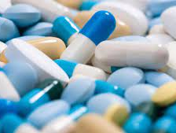
Wat zijn vrij verkrijgbare middelen?
Vrij verkrijgbare middelen zijn medicijnen die je kan krijgen zonder recept van de dokter?
Welke middelen ken je?
Paracetamol, neusspray, oogdruppels.

Slide 5
Welke soort middelen heb je?
Pijnstillers
Laxerende middelen
Neusdruppels
Hooikoorts tabletten
Medicijnen die helpen bij schimmels
Medicijnen tegen maagproblemen

Slide 6
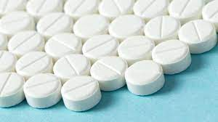
Waar moet je mee oppassen
Als je medicijnen gebruikt die je in de kruitvat kan kopen, waar moet je dan op letten?
Of je de medicijnen wel kan gebruiken met medicijnen die je van de arts krijgt.
Of je geen allergische reactie krijgt hoe lang je het medicijn mag gebruiken

Slide 7
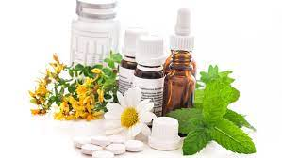
Homeopathische medicijnen
Wat zijn homeopathische medicijnen?
Homeopathische tabletten zijn tabletten die zijn gemaakt van planten. Deze middelen proberen ervoor te zorgen dat het lichaam zichzelf geneest
Het verschil met regulieren medicatie is dat homeopathische middelen aan zetten tot genezen en reguliere medicatie bestrijd de symptomen

Slide 8
Toedieningsvormen
Het tot je nemen van medicijnen kan op verschillende manieren. Welke ken je?
Oraal (via de mond)
Nasaal (Via de neus) Rectaal (via de anus) cutaan(op de huid en via de huid) Via de longen Via de ogen (oogdruppels)

Slide 9
Evalueren lesdoelen
Benoem 3 toedieningsvormen van medicijnen
Benoem 2 vrij verkrijgbare middelen
Wat is het verschil tussen reguliere medicijnen en homeopathische medicijnen?

